Slide 1
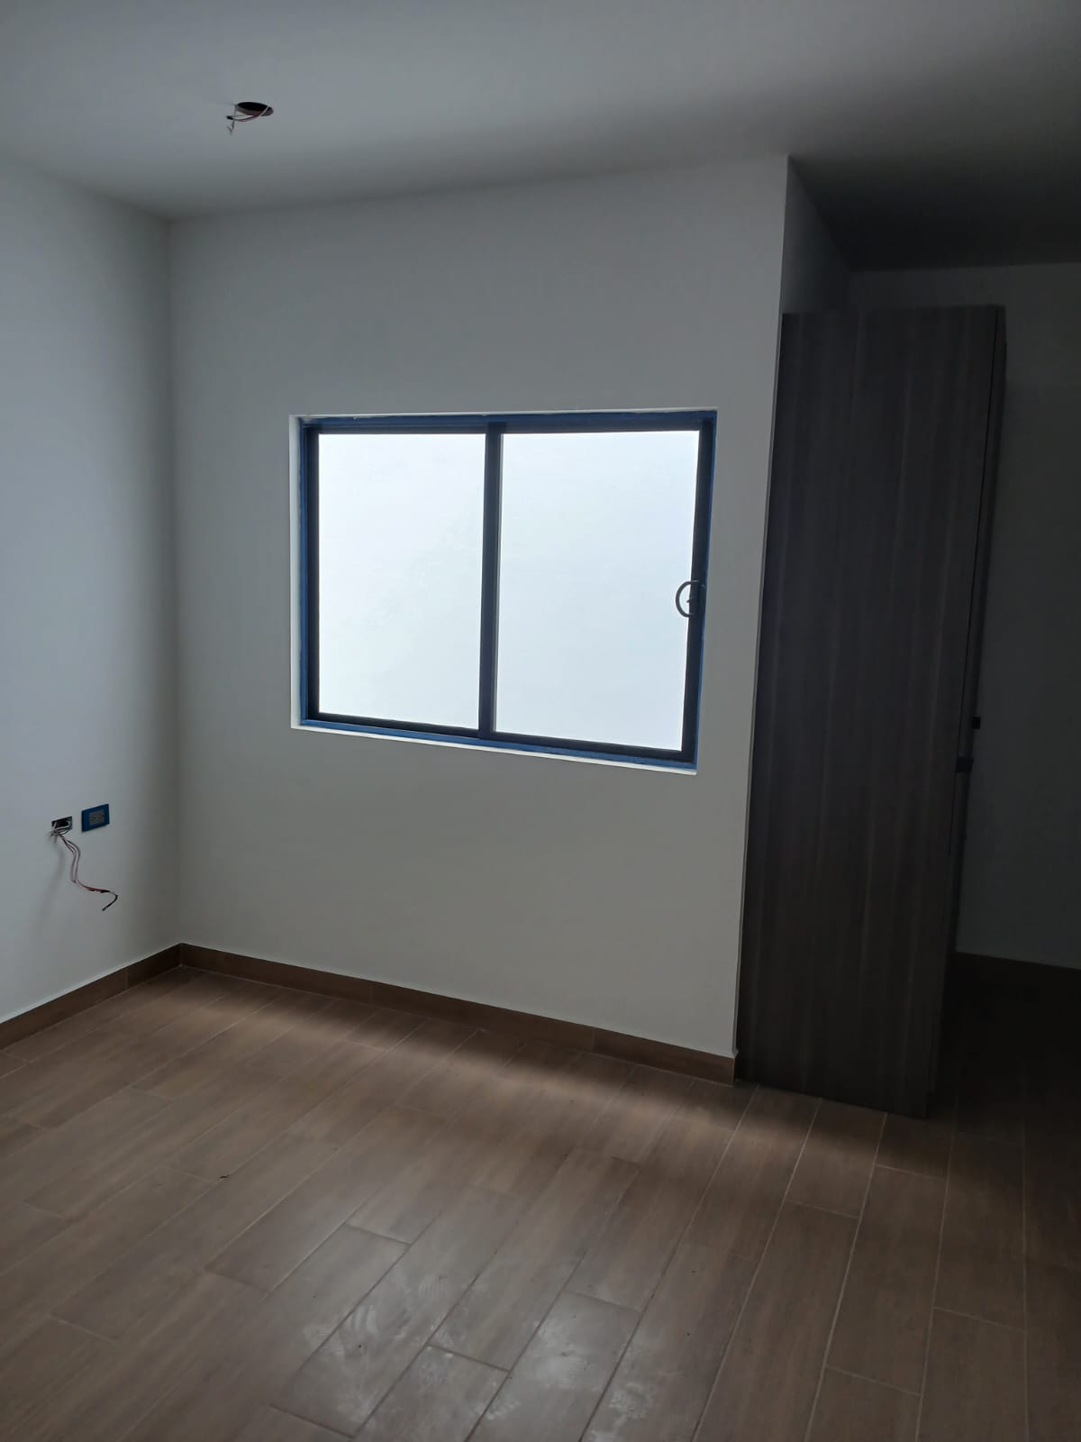
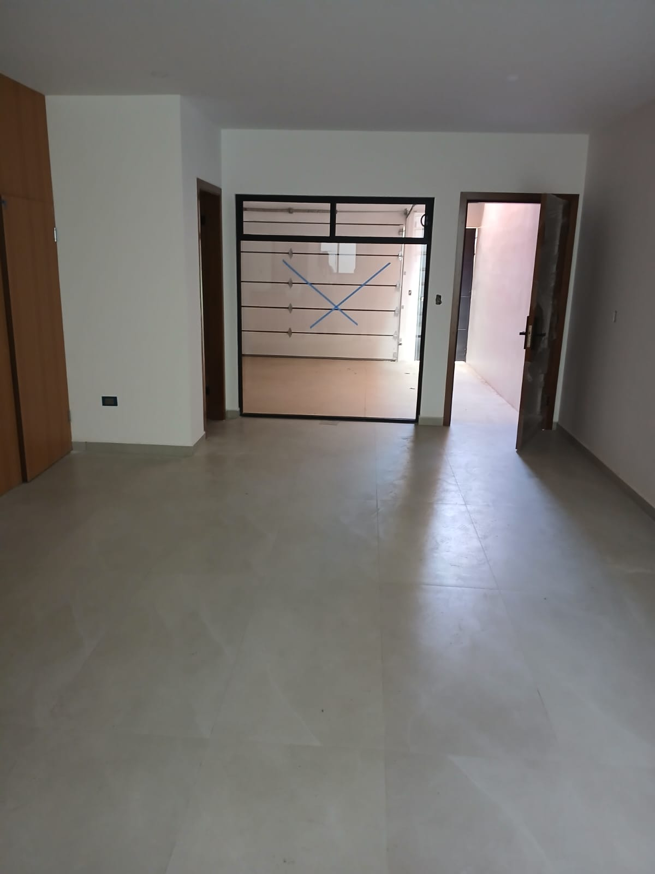
RECAMARA 1
SALA
90
80
106 3/8
113 5/8
CORTINA PAR RIPPLEFOLD
RIEL HOTELERO DE BASTON
MONTADO A TECHO
TELA SHEER FAB100POL-0294
CORTINA PANEL IZQUIERDO RIPPLEFOLD
RIEL HOTELERO DE BASTON
MONTADO A TECHO
TELA BO JD-FAB-00191

Slide 2
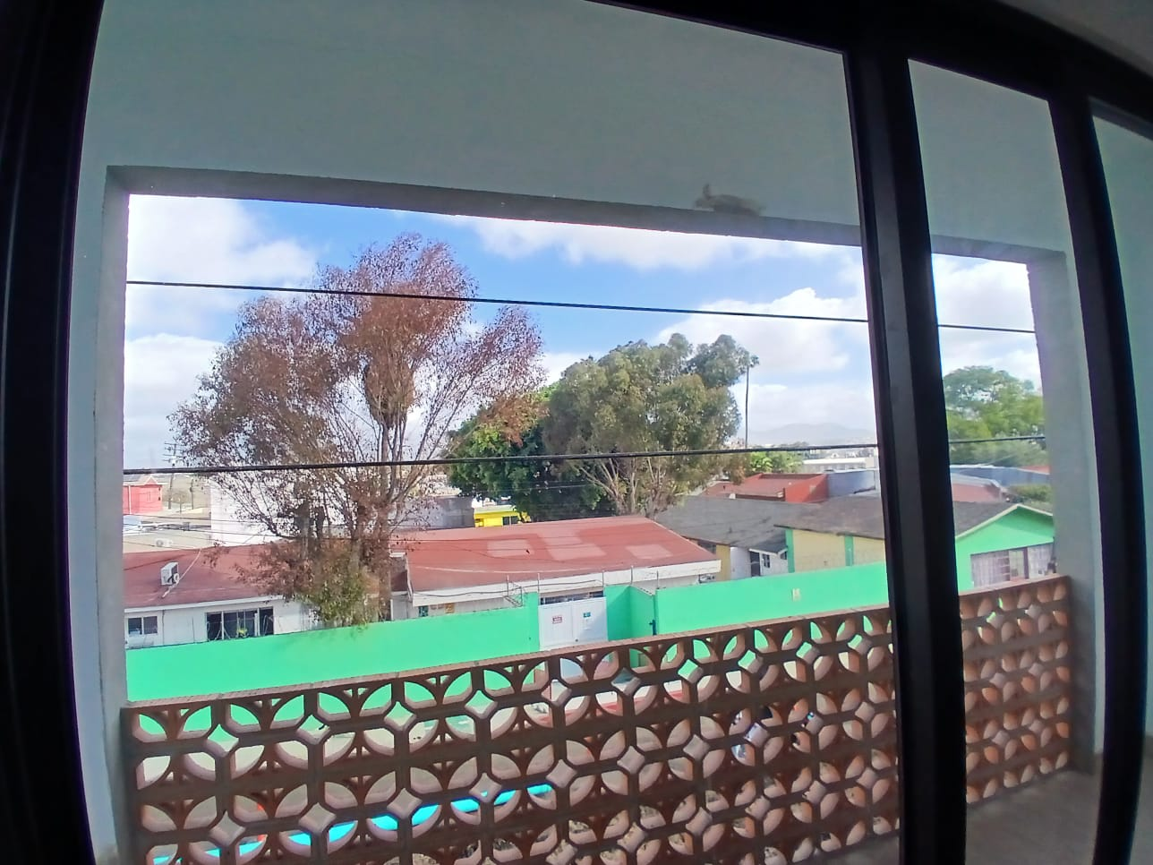
170
RECAMARA PRINCIPAL
112 5/8
CORTINA PAR RIPPLEFOLD
RIEL HOTELERO DE BASTON
MONTADO A TECHO
TELA OF-FAB-00064
DEJAR LOS RETORNOS PARA DESPUES INSTALAR SHEER

